Slide 1
Informationen zum Vorbereitungsdienst Sekundarstufe I
ZSL, Referat 32
zusammen mit
KM, Referat 21
Regionalstelle SAF Mannheim

Slide 2
Darum geht es heute:
Der Vorbereitungsdienst – Die Brücke von der Hochschule in die Schulpraxis
Bewerbung für den Vorbereitungsdienst
Die Zuweisung an ein Seminar
Die Zuweisung an eine Ausbildungsschule
Der Vorbereitungsdienst an einem Seminar für Ausbildung und Fortbildung der Lehrkräfte Sekundarstufe I
Ausbildungs- und Prüfungselemente im Vorbereitungsdienst
Informationen zum Vorbereitungsdienst in Teilzeit
Informationen zum Übergang Bachelor/ Master in den Vorbereitungsdienst: Gasthörerstatus
Schwerbehinderte Bewerberinnen und Bewerber

Slide 3
Der Vorbereitungsdienst –
Die Brücke von der Hochschule in die Schulpraxis
Studium Lehramt
Nach PO 2011 oder
Bachelor/ Master Sek I
nach PO 2015
Pädagogische Hochschulen Freiburg
Heidelberg
Karlsruhe
Ludwigsburg
Schw. Gmünd
Weingarten
Vorbereitungsdienst 18 Monate
4 Seminare Lehramt Sek I
Freiburg, Ludwigsburg, Karlsruhe, Reutlingen
4 Seminare Lehramt Grundschule und Sek I
Mannheim, Rottweil,
Schwäbisch Gmünd,
Weingarten
I. Staatsprüfung oder Masterabschluss
Schuldienst an
Werkreal-, Haupt-, Real- und
Gemeinschaftsschulen
Abschließende Staatsprüfung

Slide 4
Seminarstandorte
RP Stuttgart
Seminar Ludwigsburg
Seminar Schwäbisch-Gmünd
RP Karlsruhe
Seminar Karlsruhe
Seminar Mannheim
RP Freiburg
Seminar Freiburg
Seminar Rottweil
RP Tübingen
Seminar Reutlingen
Seminar Weingarten

Slide 5
Zulassungsvoraussetzungen zum Vorbereitungsdienst
Masterabschluss für das Lehramt Sekundarstufe I
Erste Staatsprüfung für das Lehramt Werkreal-, Haupt- und Realschule
Erste Staatsprüfung für das Lehramt an Realschulen
Erste Staatsprüfung für das Lehramt an Grund-, Haupt- und
Werkrealschulen, Schwerpunkt Hauptschule
Lehramtsstudium außerhalb Baden-Württembergs
(nach Vorgaben der KMK geregelte Erste Staatsprüfung für die Lehrämter aller oder einzelner Schularten der Sekundarstufe I mit mind. zwei Fächern/ oder ein gleichgestelltes auf dieses Lehramt bezogenes Masterstudium)

Slide 6
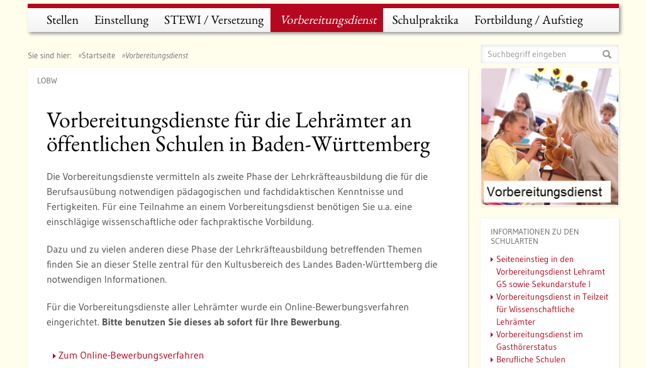
Bewerbung für den Vorbereitungsdienst
Bewerbung für den Vorbereitungsdienst aller Lehrämter erfolgt über
Lehrer Online BW: www.vorbereitungsdienst-lehramt-bw.de
Bewerbungsportal

Slide 7
Informationen zum Vorbereitungsdienst
Hinweise für die Bewerbung zum Vorbereitungsdienst
Die Bewerbung zum Vorbereitungsdienst erfolgt ausschließlich über das Online-Bewerberportal (VD-Online-Bewerbungsverfahren).
Für den Vorbereitungsdienst im nachfolgenden Kalenderjahr beginnt die Bewerbungsfrist am 01. Mai und endet am 01. September.
Der Ausdruck der Online-Bewerbung, der nach Abschluss des Vorgangs erzeugt wird, muss zusammen mit allen erforderlichen Unterlagen innerhalb von 4 Wochen, jedoch spätestens bis zum Bewerberschluss, unterschrieben an das Regierungspräsidium des Erstseminarwunsches geschickt werden.
Der Vorbereitungsdienst beginnt jeweils am 01. Februar und dauert in der Regel drei Unterrichtshalbjahre (18 Monate).

Slide 8
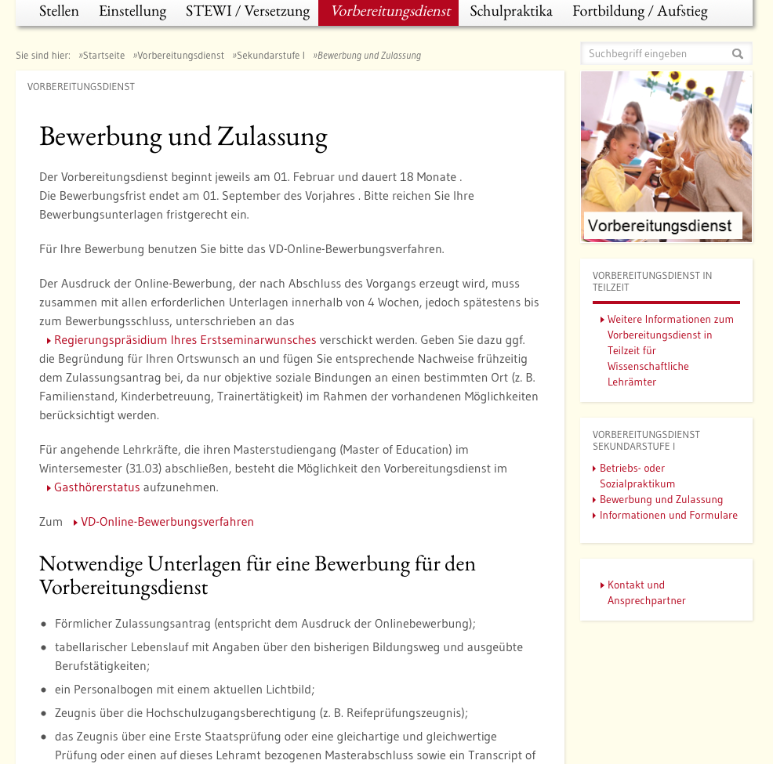
Erforderliche Unterlagen für die Zulassung
zum Vorbereitungsdienst
Die Zulassung
zum Vorbereitungsdienst
findet landesweit zentral statt.
Nachweise müssen in
amtlich beglaubigter Form
bei dem Regierungspräsidium
des Erstseminarwunsches
eingereicht werden.
Kopien werden nicht
akzeptiert!

Slide 9
Erforderliche Unterlagen für die Zulassung zum Vorbereitungsdienst
Förmlicher Zulassungsantrag (entspricht dem Ausdruck der Onlinebewerbung);
tabellarischer Lebenslauf mit Angaben über den bisherigen Bildungsweg und ausgeübte Berufstätigkeiten;
ein Personalbogen mit einem aktuellen Lichtbild;
Zeugnis über die Hochschulzugangsberechtigung (z. B. Reifeprüfungszeugnis);
das Zeugnis über eine Erste Staatsprüfung oder einen auf dieses Lehramt bezogenen Masterabschluss, die Grundlage für die Zulassung zum Vorbereitungsdienst ist;

Slide 10
Erforderliche Unterlagen für die Zulassung
zum Vorbereitungsdienst
eine Erklärung über Vorstrafen, wirtschaftliche Verhältnisse und zur Frage, ob bereits in einem anderen Bundesland oder bei anderen Zulassungsbehörden ein Antrag auf Zulassung zum Vorbereitungsdienst gestellt oder ein Vorbereitungsdienst ganz oder teilweise abgeleistet worden ist;
ggf. eine Bescheinigung über abgeleisteten Wehr- oder Ersatzdienst nach Artikel 12a des Grundgesetzes;
ein ärztliches Zeugnis (mit Überprüfung des Masernschutzes) ist nur zeitlich begrenzt gültig und daher frühestens Anfang August zu beantragen;
Nachweis über das Vereinspraktikum von mindestens 24 Übungsdoppelstunden (nur für Bewerberinnen und Bewerber mit dem Fach Sport);
Nachweis der Rettungsfähigkeit im Schwimmunterricht durch Vorlage eines Nachweises entsprechend den Anforderungen des Deutschen Rettungsschwimmerabzeichens (DRSA) Silber oder Gold (nur für Bewerberinnen und Bewerber mit dem Fach Sport);
Notes:
Hinweis Punkt 4: Bitte um Beachtung, dass aufgrund der Pandemie sich rechtzeitig um den Nachweis zu kümmern ist. Nachreichung des Nachweises möglich

Slide 11
Erforderliche Unterlagen für die Zulassung zum Vorbereitungsdienst
Nachweis über die Teilnahme an einer Ausbildung in Erster Hilfe im Umfang von mindestens 9 Unterrichtseinheiten innerhalb der letzten zwei Jahre vor dem Zulassungstermin (siehe Merkblatt über den Vorbereitungsdienst);
standesamtliche Nachweise (Geburtsurkunde, ggf. Heiratsurkunde, ggf. Geburtsurkunde von Kindern…), jeweils in aktueller Fassung
bei der Entscheidung über den Zulassungsantrag muss ein erweitertes Führungszeugnis zur Vorlage bei einer Behörde (Belegart OE) vorliegen. Das Führungszeugnis ist nur zeitlich begrenzt gültig und daher frühestens Anfang Oktober zu beantragen;
Belehrung und Erklärung über die Verfassungstreue;
Notes:
Hinweis Punkt 1: Ein Online-Erste-Hilfe- Kurs wird NICHT akzeptiert

Slide 12
Erforderliche Unterlagen für die Zulassung
zum Vorbereitungsdienst
Nachweis über ein Betriebs- oder Sozialpraktikum (außer Bewerberinnen und Bewerber mit dem Fach Sport); Für Studierende mit den Fächern Wirtschaft, Technik, Geographie, Politikwissenschaft oder Informatik ist ein Betriebspraktikum erforderlich.
ggf. Nachweis über eine Schwerbehinderung (Schwerbehindertenausweis);
ggf. Nachweis zur Begründung des Ortswunsches.
Die zuvor genannten Nachweise müssen in amtlich beglaubigter Form bei
den Regierungspräsidien eingereicht werden!

Slide 13
Die Zuweisung an ein Seminar
Verordnung des Kultusministeriums über den Vorbereitungsdienst und die den Vorbereitungsdienst abschließende Staatsprüfung:
„Das Kultusministerium bestimmt das Seminar, zu dem im Falle der
Zulassung zugewiesen wird; es kann seine Zuständigkeit auf nachgeordnete Stellen übertragen.“  Zuweisungskommission
Ein Anrecht auf die Zuweisung an ein bestimmtes Seminar gibt es nicht.
Die Zuweisung ist abhängig von den Aufnahmekapazitäten und Fächerangeboten an den einzelnen Seminarstandorten.
Sozialpunkte werden bei der Zuweisung berücksichtigt. Diese müssen bereits bei der Bewerbung für den Vorbereitungsdienst mit entsprechenden Nachweisen geltend gemacht werden.

Slide 14
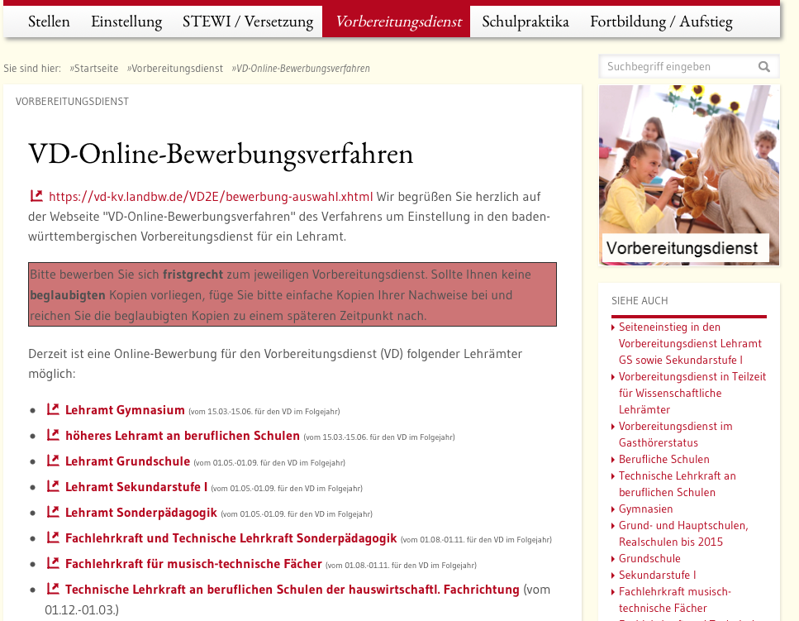
Zentrale Informationsplattform der Seminare
Schulart anklicken

Slide 15
Die Zuweisung an eine Ausbildungsschule
Vor einer endgültigen Schulzuweisung muss die Zuweisung an ein Seminar für Ausbildung und Fortbildung der Lehrkräfte erfolgen:
Seminarzuweisung vor Schulzuweisung!
Schulwünsche können über die Homepage der Seminare online abgegeben werden.
Eine Kontaktaufnahme mit den Schulleitungen ist möglich.
Ein Anspruch auf Zuweisung an eine bestimmte Schule besteht nicht.
Die Seminarleitung entscheidet im Einvernehmen mit den Schulleitungen und den Staatlichen Schulämtern über die Zuweisung.

Slide 16
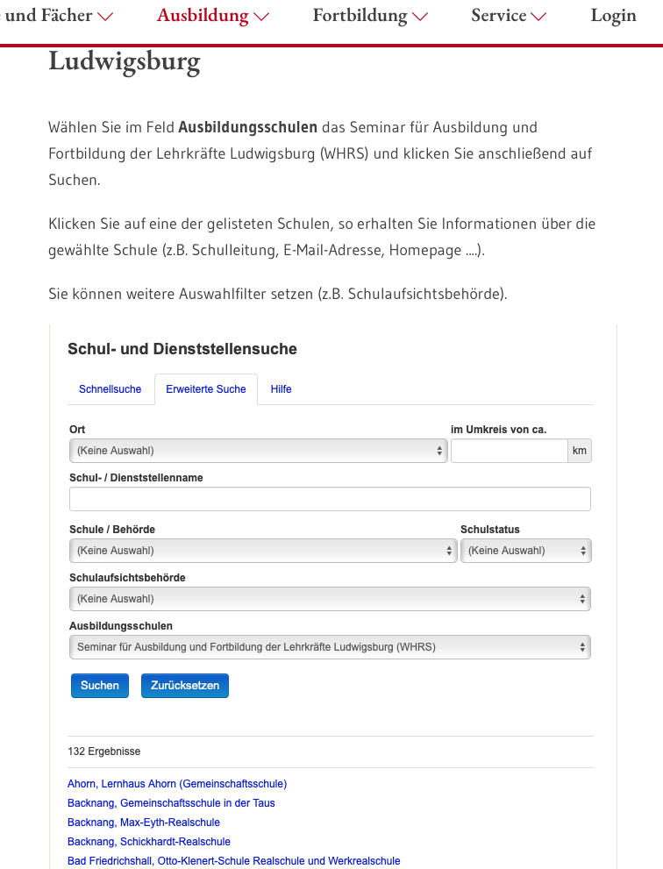
Meldungen von Schulwünschen über die Homepages
der jeweiligen
Seminare
Seminar eingeben
Auflistung der Schulen

Slide 17
Ausbildungs- und Prüfungselemente im Vorbereitungsdienst
1. Ausbildungsabschnitt
2. Ausbildungsabschnitt
Dauer 1 Unterrichtshalbjahr
Dauer 2 Unterrichtshalbjahre
In der Regel 13 Unterrichtsstunden
In der Regel 14 Stunden, davon mind. 12 in kontinuierlichen Lehraufträgen
Hospitation und begleiteter Unterricht im Rahmen des Lehrauftrags anderer Lehrkräfte
Selbständiger Unterricht mit eigenem Lehrauftrag
Teilnahme an schulischen Veranstaltungen, Kennenlernen der Aufgaben der Klassenführung und schulischer Gremien
Schulrechtsprüfung
Prüfungen

Slide 18
Ausbildungselemente am Seminar
Veranstaltungen in Pädagogik
Veranstaltungen in Didaktik und Methodik der Ausbildungsfächer
Veranstaltungen in der Vertiefung der Ausbildungsfächer und in Pädagogik
Veranstaltungen in der Vertiefung überfachlicher Kompetenzbereich der Sekundarstufe I
Veranstaltungen in Schulrecht, Beamtenrecht sowie schulbezogenem Jugend- und Elternrecht
Veranstaltungen im Themenfeld Kooperation und Inklusion

Slide 20
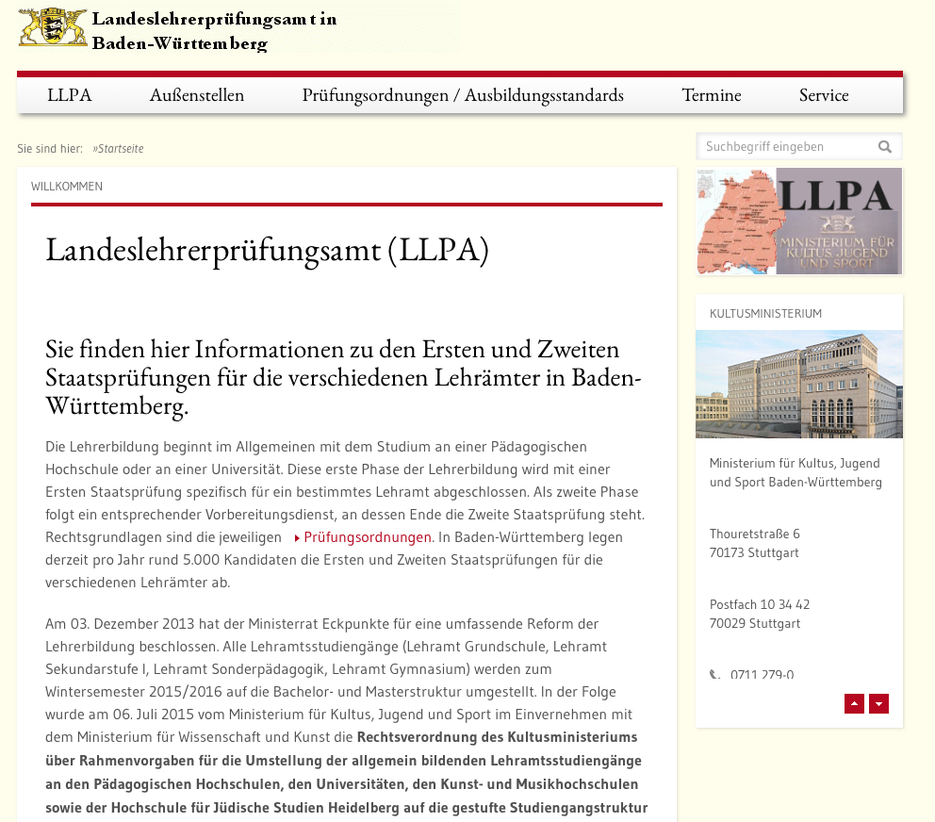
Informationen zur Prüfungsordnung:
Homepage des Landeslehrerprüfungsamtes
www.llpa-bw.de

Slide 21
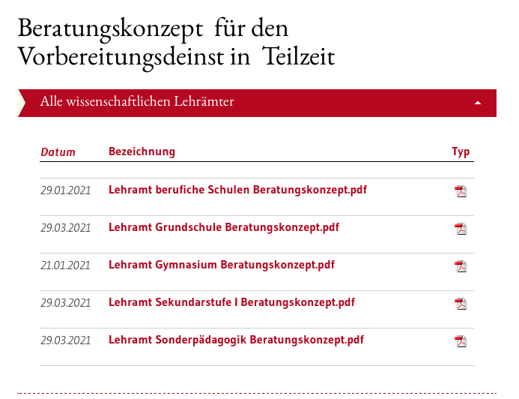
Informationen zum Vorbereitungsdienst in Teilzeit
https://lehrer-online-bw.de/,Lde/5171878

Slide 22
Vorbereitungsdienst in Teilzeit
Wer ist berechtigt?
Angehende Lehrkräfte, die
1. ein Kind unter 18 Jahren oder
2. eine nach ärztlichem Gutachten pflegebedürftige Angehörige
oder einen pflegebedürftigen Angehörigen tatsächlich betreuen
oder pflegen.
3. Darüber hinaus sollen schwerbehinderte Menschen die Möglichkeit
erhalten, einen Vorbereitungsdienst in Teilzeit zu absolvieren.

Slide 23
Vorbereitungsdienst in Teilzeit
Weitere Hinweise
Um unterrichtsorganisatorischen Erfordernissen Rechnung zu tragen,
ist die Dauer des Vorbereitungsdienstes in Teilzeit auf 30 Monate,
also auf 5 Unterrichtshalbjahre, festgelegt.
Dies entspricht einer Teilzeitquote von 60%.
Beim Vorbereitungsdienst in Teilzeit wird die Besoldung im gleichen
Verhältnis wie die Arbeitszeit gekürzt.
https://lehrer-online-bw.de/,Lde/5171878

Slide 24
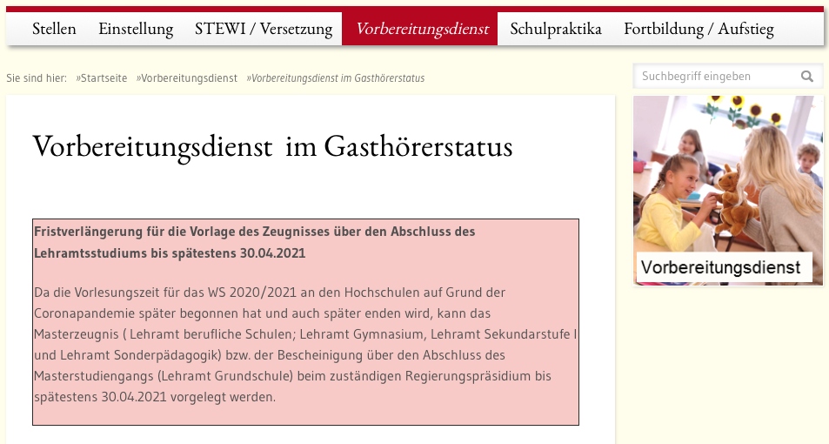
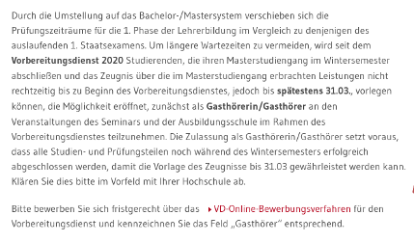
Informationen zum Übergang Bachelor/ Master in den Vorbereitungsdienst: Gasthörerstatus
Gasthörerstatus im VD-Online kennzeichnen

Slide 25
Gasthörerstatus
Berechtigung als Gasthörerin / Gasthörer
Es besteht die Möglichkeit als Gasthörerin/ Gasthörer an den
Veranstaltungen des Seminars und der Ausbildungsschule im VD
teilzunehmen.
Voraussetzung ist der erfolgreiche Abschluss aller Studien- und
Prüfungsteile (einschließlich Bewertung der Masterarbeit)
noch während des Wintersemesters. Hierfür ist die Masterarbeit
i.d.R. im Dezember abzugeben.
Das Masterzeugnis über den erfolgreichen Abschluss des
Lehramtsstudiums muss bis spätestens 31.03.2024 beim
zuständigen Regierungspräsidium vorgelegt werden.

Slide 26
Gasthörerstatus
Angehende Lehrkräfte im Gasthörerstatus beginnen den
Vorbereitungsdienst in einem Ausbildungsverhältnis analog zum
öffentlich-rechtlichen Ausbildungsverhältnis
Nach Vorlage des Masterzeugnisses oder einer Bestehensbescheinigung können angehende Lehrkräfte im Gasthörerstatus endgültig zum Vorbereitungsdienst zugelassen werden und bei entsprechenden Voraussetzungen auch in ein Beamtenverhältnis auf Widerruf überführt werden.
Das Masterzeugnis über den erfolgreichen Abschluss des Lehramtsstudiums muss bis spätestens 31.03.2024 beim zuständigen Regierungspräsidium vorgelegt werden.

Slide 27
Gasthörerstatus
Angehende Lehrkräfte im Gasthörerstatus sind sozialversicherungspflichtig und müssen sich selber gesetzlich krankenversichern.
Für Prüfungen an den Hochschulen erfolgt eine Freistellung durch die Seminarleitungen.
Eine Freistellung von den Verpflichtungen an der Ausbildungs-
schule oder dem Seminar für Veranstaltungen (Vorlesungen,
Exkursionen, ….) kann nicht erfolgen.
https://lehrer-online-bw.de/,Lde/Startseite/vdonline/Vorbereitungsdienst+im+Gasthoererstatus

Slide 28
Schwerbehinderte Bewerberinnen und Bewerber
Vor der Zulassung soll ein Beratungsgespräch beim zuständigen Ausbildungsseminar geführt werden.
Bei den Beratungsgesprächen ist die zuständige Bezirks-vertrauensperson für den schulischen Bereich zugegen.
Der Vorbereitungsdienst in Teilzeit ist möglich.

Slide 29
Sie haben nun die Möglichkeit, Fragen zu stellen…

Slide 30
Zentrum für Schulqualität und Lehrerbildung Heilbronner Straße 314 70469 Stuttgart Telefon: 0711/21859-0 E-Mail: poststelle@zsl.kv.bwl.de www.zsl-bw.de www.starke-basis-bw.de www.zsl-bw.de/lernen+ueberall www.lfb.kultus-bw.de www.lehrerfortbildung-bw.de www.bildungsplaene-bw.de www.wirlernen40bw.zsl-bw.de

